Slide 1
মাল্টিমিডিয়া ক্লাশরুমে সকলকে

Slide 2
আইরিন পারভীন
সহকারি শিক্ষক ( শারীরিক শিক্ষা )
কদম মোবারক এম.ওয়াই.উচ্চ বিদ্যালয়
৪০ মোমিন রোড, চট্টগ্রাম।

Slide 3
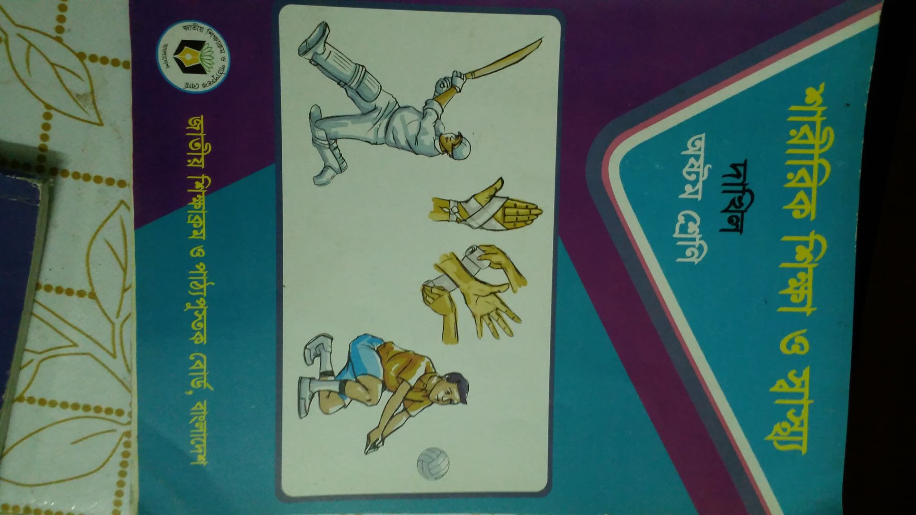
শারীরিক শিক্ষা, স্বাস্থ্যবিজ্ঞান ও খেলাধুলা
শ্রেণিঃ ৯ম-১০ম
সময়ঃ ৫০ মিনিট

Slide 4
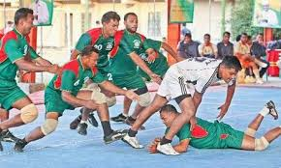
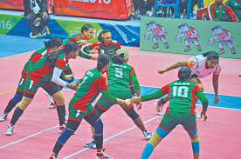
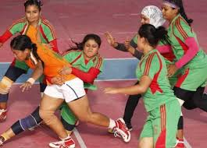
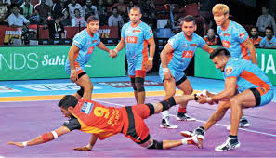
ছবিগুলো লক্ষ্য করোঃ

Slide 5
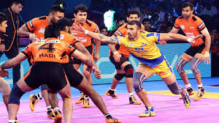
দলগত খেলা
পাঠঃ ০৫(কাবাডি )
অধ্যায়ঃ ৮ম
পৃষ্ঠাঃ ১০৫,১০৬

Slide 6
শিখনফল
এই পাঠ শেষে শিক্ষার্থীরাঃ
কাবাডি খেলার কোর্ট অংকন করে কোর্টের বর্ননা করতে পারবে।

Slide 7
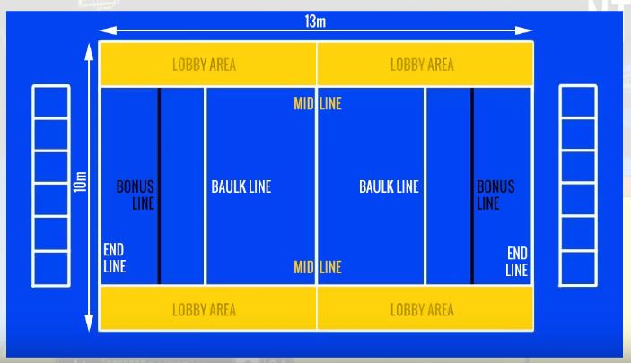
এটা কি?
কোর্ট কি?
কাবাডি খেলার মাঠ ।
প্রত্যেক অর্ধের খেলার মাঠ যা মধ্যরেখা দ্বারা বিভক্ত তাকে কোর্ট বলে।

Slide 8
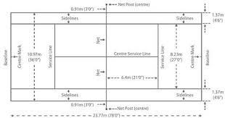
কাবাডি খেলায় কয় ধরনের মাঠ রয়েছে?
কাবাডি খেলায় তিন ধরনের মাঠ রয়েছে।
সেগুলো কি কি?
সেগুলো হলোঃ
১. পুরুষ ও জুনিয়র বালক।
২. মহিলা ও জুনিয়র বালিকা।
৩. সাব-জুনিয়র বালক ও বালিকা।

Slide 9
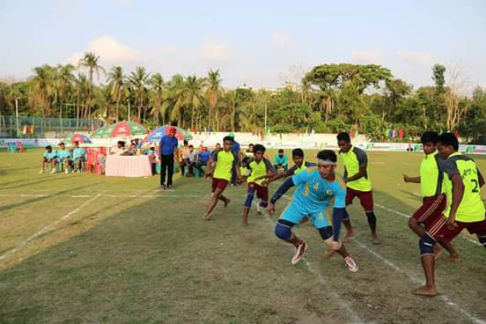
আমরা এখন একটি আন্তর্জাতিক কাবাডি খেলার মাঠ অংকন করে এর বিভিন্ন অংশের সাথে পরিচিত হবঃ

Slide 10
১০মিটার
প্রস্থ
দৈর্ঘ্য
১৩ মিটার

Slide 11
মধ্য রেখা কি?
যে রেখা কোর্টকে সমান দু’ভাগে ভাগ করেছে তাকে মধ্যরেখা বলে।
মধ্যরেখা

Slide 12
৩.৭৫ মিঃ
বক লাইন কি?
মধ্যরেখার সমান্তরালে কোর্টের দিকে যে দাগ দেওয়া হয় তাকে বক লাইন বলে।
মধ্যরেখা
বক লাইন

Slide 13
১মিঃ
বোনাস লাইন কি?
বক লাইনের সমান্তরালে এন্ড লাইনের দিকে ১ মিটার দূরে যে রেখা টানা হয় তাকে বোনাস লাইন বলে।
বোনাস লাইন
১০মিটার
প্রস্থ
বক লাইন
দৈর্ঘ্য
১৩ মিটার

Slide 14
১মিঃ
লবি
খেলার মাঠে উভয় দিকে ১ মি: চওড়া যে জায়গা আছে তাকে লবি বলে। স্ট্রাগল হলে লবি খেলার মধ্যে চলে আসে।
মধ্যরেখা
লবি কি?

Slide 15
লবি
এন্ড লাইনের সমান্তরালে ২ মিটার দুরে ৮মিটার দৈর্ঘ্যে আর ১ মিটার প্রস্থ মরা খেলোয়াড় বসার জন্য যে জায়গা রাখা হয় তাকে সিটিং ব্লক বা মরা খেলোয়াড় বসার জায়গা বলা হয়।
সিটিং ব্লক কি?
২মিঃ
সিটিং ব্লক
এন্ড লাইন
৮মিঃ
মধ্যরেখা
১মিঃ
দৈর্ঘ্য
১৩ মিটার

Slide 16
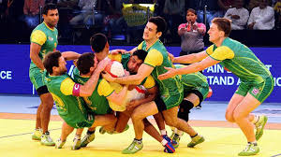
স্ট্রাগল কি?
যখন কোনো এন্টি বা এন্টিস রেইডারের সংস্পর্শে আসে তখন তাকে স্ট্রাগল বলে। স্ট্রাগল হলে লবি খেলার মধ্যে চলে আসে।

Slide 17
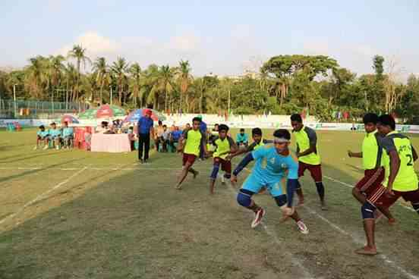
মধ্যরেখা হতে বক লাইনের দূরত্ব পুরুষ ও জুনিয়র বালকদের ৩.৭৫ মিটার,
মধ্যরেখা হতে বক লাইনের দূরত্ব মহিলা এবং জুনিয়র বালিকাদের ৩ মিটার এবং
মধ্যরেখা হতে বক লাইনের দূরত্ব সাব-জুনিয়র বালক-বালিকাদের ৩ মিটার।

Slide 18
১মিঃ
লবি
১মিঃ
৩.৭৫ মিঃ
২মিঃ
সিটিং ব্লক
১.৭৫মিঃ
বোনাস লাইন
১০মিটার
বক লাইন
এন্ড লাইন
মধ্যরেখা
৮মিঃ
প্রস্থ
১মিঃ
দৈর্ঘ্য
১৩ মিটার

Slide 19
দলীয় কাজ
ভিডিওটি দেখলে তোমরা কি বুঝতে পেরেছ তা সংক্ষেপে লিখ।

Slide 20
মূল্যায়ন
লবি কি?
এন্ড লাইন হতে বোনাস লাইনের দূরত্ব কত মিটার?
কাবাডি খেলার মাঠ কত ধরণের?
মহিলাদের কাবাডি মাঠের দৈর্ঘ্য কত ও প্রস্থ কত মিটার?

Slide 21
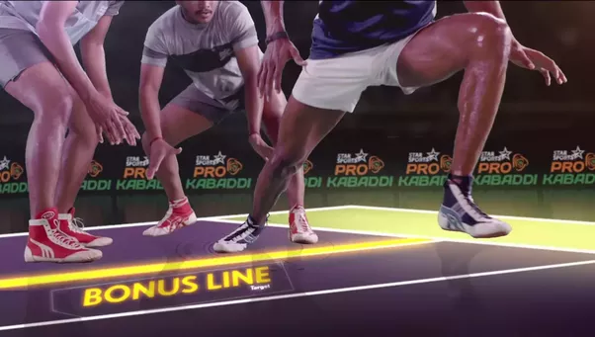
বাড়ির কাজ
কাবাডি খেলার মাঠ এঁকে তার বিভিন্ন অংশ চিহ্নিত করে আনবে।

Slide 22
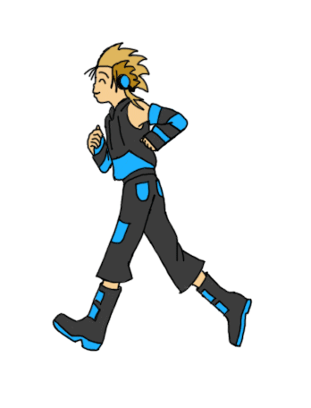
ধন্যবাদ

